Slide 1
Problem Based approach dalam merencanakan program gizi
PERTEMUAN 3
RACHMANIDA NUZRINA; VITRIA MELANI; MERTIEN SA’PANG
ILMU GIZI / FAKULTAS ILMU KESEHATAN

Slide 2
KEMAMPUAN AKHIR YANG DIHARAPKAN
Menguraikan perencanaan pendekatan-pendekatan masalah masyarakat dengan benar
Menguraikan model-model perubahan perilaku

Slide 3
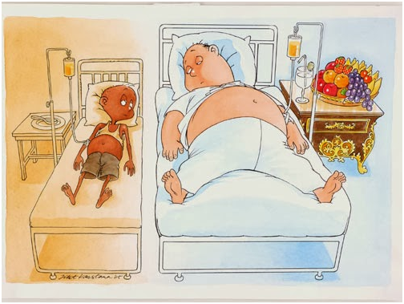
Masalah gizi

Slide 4
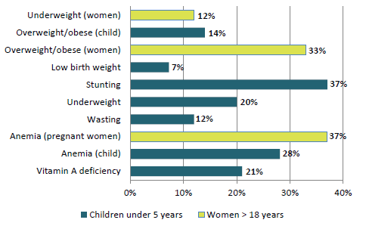
Masalah Gizi di Indonesia
GAKY: 16% (WHO 2007) and median urinary iodine concentration for school-age children is 229 ug/L, which is categorized as “more than adequate” according to WHO
Sumber: Indonesia Nutrition Profile, 2014

Slide 5
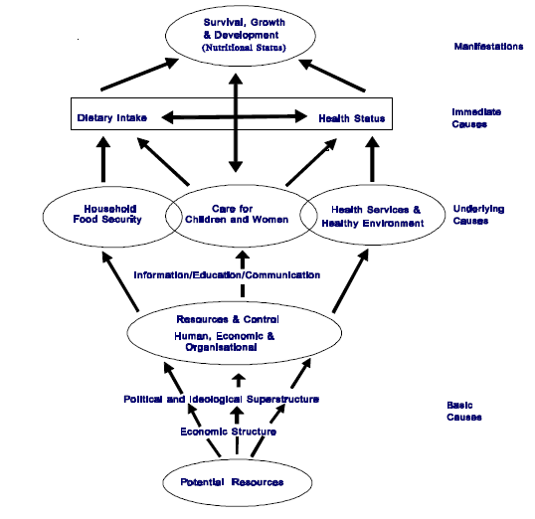
Sumber: UNICEF Conceptual Framework Of Nutrition, 1990

Slide 6
Conceptual Framework Food and Nutrition System
National Community
Development
Food supply in the communty
Food production and processing
Marketing distribution
And price polity
income
Employment
Family size
Caring capacity
Food habits
Food availability
In the family
Education
Food intake of individuals
Environmental, safe water, waste disposal
Nutrition and Health

Slide 7
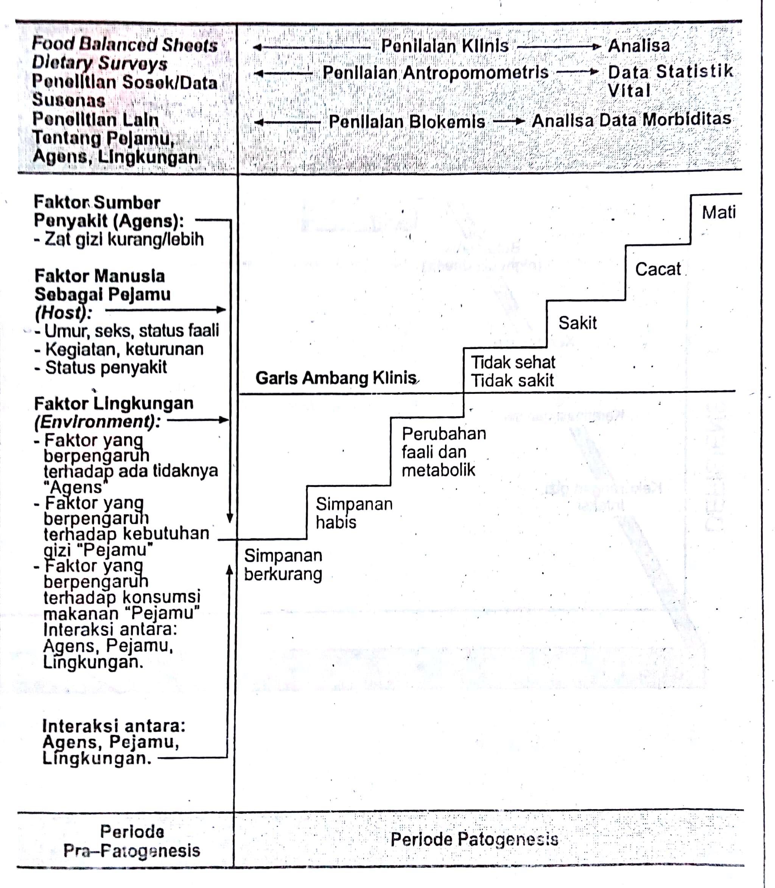

Slide 8
Model-model perubahan perilaku

Slide 9
model pengurangan rasa takut. Janis 1967
Berbagai studi membuktika bahwa emosi seseorang berpengaruh terhadap perilaku seseorang.
Seseorang yang berada dalam keadaan emosional “ takut, marah, sedih, ‘exited’ dsb, biasanya tak dapat mendengarkan dengan baik apa saja yang dijelaskan padanya.

Slide 10
Rasa takut yang berlebihan akan membuat seseorang rendah
keinginannya untuk berubah, rasa takutnya harus dikurangi.
2. Bila tak ada rasa takut, perlu ditingkatkan rasa takutnya agar
mau berubah perilakunya.
3. Titik dimana ada keberanian untuk melakukan perubahan
perilaku.
3 titik perubahan
Penerimaan
perubahan
2
Rasa takut dinaikkan
3
Rasa takut diturunkan
1

Slide 11
2. Proses Adopsi Pesan (Carl Rogers)
1971
Awareness → Interest →Evaluation→ Trial → Adaption
( A ) ( I ) ( E ) ( T ) ( A )
1978
Tetap diterima
diterima
ditolak
Penge
tahuan
Pertim
bangan
Kepu
tusan
Tetap ditolak
ditolak
diterima

Slide 12
3. Perubahan perilaku berdasar Kepatuhan, Identifikasi dan Internalisasi (Herbert C.Kelman 1958)
Perubahan dimulai setelah ada anjuran/instruksi
Individu yang menerima anjuran mulai dengan patuh, identifikasi, kemudian melakukan internalisasi.
Kepatuhan adalah melaksanakan anjuran yang diberikan.Kepatuhan ini bersifat sementara, tergantung proses selanjutnya.
Dalam tahap identitikasi, kepatuhan akan bergantung pada berbagai pertimbangan, misalnya karena adanya peraturan yang memberikan sangsi, demi menjaga hubungan baik dengan penganjur, atau karena kagum pada tokoh yangmenganjurkan.
Selanjutnya dalam tahap internalisasi, tindakan kepatuhan tersebut dinilai sesuai dengan nilai yang dianut, maka terus diadopsi.
(Herbert C.Kelman 1958)

Slide 13
Herbert C.Kelman 1958
Sangsi
Terus Patuh
Hadiah
Menerima dgn pengertian
Ajuran
instruksi
Patuhdan identifikasi
Menjaga hubungan baik dgn yang menganjurkan
Tidakpatuh
Kagum dgn tokoh yang menganjurkan

Slide 14
Strategi perubahan perilaku dengan pembatasan dan Pembebasan pilihan Kelman dan warwick*
Strategi ini dimulai dengan yang paling keras yaitu paksaan
Strategi yang lebih lunak adalah manipulasi
Strategi yang lebih bebas adalah persuasi
Strategi yang paling bebas adalah fasilitasi.
Sering penerapan strategi tersebut dikaitkan dengan tingkat kedewasaan sasaran
*Kelman dan warwick dlm Faden dan Alan Faden in ’The Ethics of Health Education as a public health policy’

Slide 15
Strategi perubahan perilaku dengan pembatasan dan Pembebasan pilihan*
sangsi
Paksaan
Mengubah lingkungan fisik
Manipulasi
Perilaku
baru
Perilaku lama
- Diskusi - Argumentasi - Modifikasi - Kesepakatan
Persuasi
Fasilitasi
Kebebasan memilih cara
*Kelman dan warwick dlm Faden dan Alan Faden in ’The Ethics of Health Education as a public health policy’

Slide 16
5. Perubahan perilaku kesehatan menurut Lawrence Green
Green Mengemukakan bahwa :
bahwa pendidikan kesehatan merupakan faktor yang penting
dalam mengubah perilaku kesehatan yang dipengaruhi oleh 3 faktor :
1.Faktor Predisposisi ( Predisposing factors) yang mencakup ;
pengetahuan, sikap, kepercayaan, tradisi, norma sosial, dan
unsur-unsur lain yang terdapat dalam diri individu dan
masyarakat.
2.Faktor Pendukung. (Enabling factors) ialah tersedianya sarana
pelayanan kesehatan dan kemudahan mencapainya.
3.Faktor Pendorong. (reinforcing factors) adalah sikap dan
perilaku petugas kesehatan.

Slide 17
Perubahan perilaku kesehatan menurut Lawrence Green
Faktor predisposisi
Pendidikan kesehatan
Faktor pendukung
Perubahan perilaku
Derajat kesehatan
Faktor pendorong

Slide 18
5.Perubahan perilaku berdasarkan anlalisis pertentangan kekuatan (Kurt Levin dalam Mico and Ross,1975)
Bahwa dalam diri individu selalu terdapat kekuatan yang saling bertentangan
Ada kekhendak yang mendorong untuk melakukan tindakan ( Driving forces), Sebaliknya ada yang menghambat (restraining forces)
Dalam perubahan perilaku, diharapkan pelaksanaan tindakan (Driving forces) yang menang dalam pertentangan kekuatan ini.
Untuk memenangkan driving force, dilakukan melalui 3 cara :
1). Memperkuat driving force : informasi dan persuasi
2). Mengurangi restraining forces : memperkecil hambatan
dalam diri→fisik, psikologis, ekonomis, Masy.→tabu, tradisi,
norma sosial.
3). Memperkuat unsur pendorong, sekaligus mengurangi
hambatan yang ada.

Slide 19
5.Perubahan perilaku berdasarkan anlalisis pertentangan kekuatan
(Kurt Levin dalam Mico and Ross, 1975))
1) Keadaan semula : pendorong
memperkuat pendorong
Penghambat
3) Mengurangi faktor penghambat
4) Memperkuat faktor pendorong, mengurangi faktor penghambat

Slide 20
6. Model “Kepercayaan Kesehatan” (Rosenstock, 1982)
Ada 5 unsur utama :
Perceived suspectibility : persepsi individu ttg kemungkinannya terkena penyakit. Makin merasa mudah terkena penyakit, makin terancam.
Perceived seriousness : Pandangan individu tersebut thd beratnya penyakit, resiko yang terjadi, bila penyakit tersebut diderita.
Perceieved threats : makin berat akibat yang ditimbulkan, penyakit tsb makin mengancam.
Perceieved benefits and barriers : manfaat yg akan diperoleh maupun hambatan yg akan dihadapi bila alternatif yang ditawarkan oleh petugas kesehatan menyebabkan ia melakukan perubahan perilaku.
Cues to action :Untuk melakukan perilaku baru atau tidak, perlu faktor pencetus. Faktor pencetus ini dpt dari individu ybs ( mis : berupa munculnya gejala penyakit) maupun dari orang lain ( nasehat, gejala penyakit pd orang lain dll)

Slide 21
6. Model “Kepercayaan Kesehatan” (Rosenstock, 1982)
Variabel demografis, sosio -psikologis
Besarnya manfaat dikurangi besarnya kerugian tindakan yang dianjurkan
Persepsi ttg kemungkinannya terkena + beratnya penyakit
Besarnya ancaman penyakit
Dilakukannya tindakan (perilaku baru) yang dianjurkan
Faktor pencetus tindakan

Slide 22
7.Model penyesuaian Perilaku Merton, 1957
Mirip Kelman, penyesuaian perilaku terdiri 5 kategori
Konformitas/kepatuhan : individu sukar berubah karena kepatuhannya/melekat pada nilai kelompoknya (konservative)
Innovasi : Innovasi hanya mudah masuk pada kelompok yang tidak kuat nilai sosial budayanya. Mereka memberi ruang pada kemungkinan alternatif perilaku baru yang lebih baik dari norma yang lama.
Ritualisme : perilaku yang sudah rutin dilakukan, berulang-ulang sesuai prosedur, tanpa banyak peluang untuk inisiatif perubahan karena peraturan yang ketat.Birokrat sering terjebak pada rutinitas ini tanpa menyadari gunanya mengikuti prosedur tersebut.
Pengunduran diri
Memberontak
Robert K Merton, Social theory and social structure,1957

Slide 23
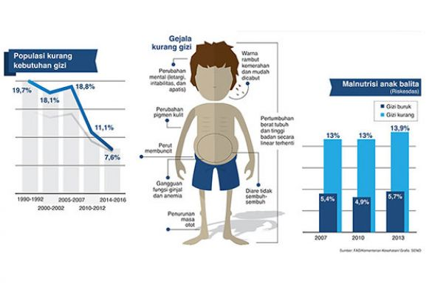
Terima Kasih

